Slide 1


Curso:
Desarrollo de aplicaciones Web
Desarrollar elementos de software en el entorno cliente.
Métodos de tiempo, Eventos, Ejercicio 3 en raya
Por Fernando Diezma

Slide 2
Métodos de tiempo
Esquema: Javascript | Tema: Métodos de tiempo
Javascript nos permite 4 métodos para establecer que “algo” debe ejecutarse una vez pasado un determinado tiempo.
setInterval()
clearInterval()
setTimeout()
clearTimeout()

Slide 3
Métodos de tiempo
Esquema: Javascript | Tema: Métodos de tiempo
setInterval(function, milliseconds, lang)
Llama a la función definida en el primer argumento cada x milisegundos definidos en el segundo argumento. Se llamará indefinidamente.
lang es opcional y obsoleto. Define el lenguaje de script: Jscript, VBScript, JavaScript
idreloj = setInterval ("actualizareloj()",1000);

Slide 4
Métodos de tiempo
Esquema: Javascript | Tema: Métodos de tiempo
clearInterval(id_of_setinterval)
Elimina la llamada de setInterval definida por el id.
var idreloj;
window.onload = function() {
idreloj = setInterval("actualizareloj()",1000);
}
function stop() {
clearInterval (idreloj);
}
function actualizareloj() {
var momentoActual = new Date();
var hora = momentoActual.getHours() ;
var minuto = momentoActual.getMinutes() ;
var segundo = momentoActual.getSeconds();
….
}

Slide 5
Métodos de tiempo
Esquema: Javascript | Tema: Métodos de tiempo
setTimeout (function, milliseconds, lang)
Ejecuta la función una vez pasados los milisegundos definidos. Solamente se llama a la función una vez.

Slide 6
Métodos de tiempo
Esquema: Javascript | Tema: Métodos de tiempo
clearTimeout(id_of_settimeout)
Elimina la llamada de setTimeout definida por el id.
idaviso = setTimeout (function(){ alert(“Hola”); },5000);
function stop() {
clearTimeout ( idaviso );
}
Ejemplo Metodos de tiempo.html

Slide 7
Ejercicios
Esquema: Javascript | Tema: Métodos de tiempo
1.0. Utilizando las funciones anteriores realizar un reloj en una capa.
<div id="reloj"></div>
1.1. Mejorar el reloj para que aparezca el 16:08:07, o sea, los ceros cuando los minutos y los segundos sean menores a 10.
1.2. Con la siguiente información ya creada en el body, mejorar el reloj para que una vez se haya escrito en el input(alarma) una hora con minutos se escriba la hora en color rojo y en font 48px. No es necesario realizar una validación de la información del input.
<div id="reloj"></div>
<label for="alarma">alarma</label>
<input id="alarma" type="text" size="10" placeholder="hh:mm">
1.3. Ahora que la alarma se active con el nuevo campo de tipo checkbox. Cambiar las funciones a un fichero javascript.
<input name="activar" type="checkbox">
/Reloj/

Slide 8
Ejercicios
Esquema: Javascript | Tema: Métodos de tiempo
1.4. Incluir un campo en el que podamos cambiar el tiempo de refresco del reloj.
<p>acelerar/desacelerar: <input type="number" name="tiempo" min="1" max="60" value="2" onchange="cambioreloj();"> segundos</p>
1.5. Y en la misma página incluir un reloj de cuenta atrás sólo con minutos y segundos y que al llegar a cero se pare.
<hr/>
<div id="cuentaatras"></div>
<p>
<label for="comienzoatras">Cuenta Atras:</label>
<input id="comienzoatras" name="cuentaatras" type="text" size="10" placeholder="mm:ss">
<input name="activar" type="checkbox" onchange="cuentaatras();">
</p>
/Reloj/

Slide 9
Esquema: Javascript | Tema: DOM
FIN TEMA
MÉTODOS DE TIEMPO

Slide 10
Eventos
Esquema: Javascript | Tema: Eventos
Hasta ahora, todas las aplicaciones y scripts que se han creado tienen algo en común: se ejecutan desde la primera instrucción hasta la última de forma secuencial. Gracias a las estructuras de control de flujo (if, for,while) es posible modificar ligeramente este comportamiento y repetir algunos trozos del script y saltarse otros trozos en función de algunas condiciones.
Este tipo de aplicaciones no interactúan con los usuarios y no pueden responder a los diferentes eventos que se producen durante la ejecución de una aplicación. Afortunadamente, las aplicaciones web creadas con el lenguaje JavaScript pueden utilizar el modelo de programación basada en eventos.
En este tipo de programación, los scripts se dedican a esperar a que el usuario "haga algo" (que pulse una tecla, que mueva el ratón, que cierre la ventana del navegador). A continuación, el script responde a la acción del usuario normalmente procesando esa información y generando un resultado.

Slide 11
Eventos
Esquema: Javascript | Tema: Eventos
Los eventos hacen posible que los usuarios transmitan información a los programas. JavaScript define numerosos eventos que permiten una interacción completa entre el usuario y las páginas/aplicaciones web. La pulsación de una tecla constituye un evento, así como pinchar o mover el ratón, seleccionar un elemento de un formulario, redimensionar la ventana del navegador, etc.
JavaScript permite asignar una función a cada uno de los eventos. De esta forma, cuando se produce cualquier evento, JavaScript ejecuta su función asociada. Este tipo de funciones se denominan "event handlers" en inglés y suelen traducirse por "manejadores de eventos".

Slide 12
Tipos de Eventos
Esquema: Javascript | Tema: Eventos
Un tipo de evento (por ejemplo, pinchar el botón izquierdo del ratón) puede estar definido para varios elementos HTML diferentes y un mismo elemento HTML puede tener asociados varios eventos diferentes.
El nombre de cada evento se construye mediante el prefijo on, seguido del nombre en inglés de la acción asociada al evento. Así, el evento de pinchar un elemento con el ratón se denomina onclick y el evento asociado a la acción de mover el ratón se denomina onmousemove.
La siguiente tabla resume los eventos más utilizados definidos por JavaScript:

Slide 13
Tipos de Eventos
Esquema: Javascript | Tema: Eventos
Evento | Descripción | Elementos para los que está definido
onblur | Deseleccionar el elemento | <button>, <input>, <label>, <select>,<textarea>, <body>
onchange | Deseleccionar un elemento que se ha modificado | <input>, <select>, <textarea>
onclick | Pinchar y soltar el ratón | Todos los elementos
ondblclick | Pinchar dos veces seguidas con el ratón | Todos los elementos
onfocus | Seleccionar un elemento | <button>, <input>, <label>, <select>,<textarea>, <body>
onkeydown | Pulsar una tecla (sin soltar) | Elementos de formulario y <body>
onkeypress | Pulsar una tecla | Elementos de formulario y <body>
onkeyup | Soltar una tecla pulsada | Elementos de formulario y <body>
onload | La página se ha cargado completamente | <body>

Slide 14
Tipos de Eventos
Esquema: Javascript | Tema: Eventos
Evento | Descripción | Elementos para los que está definido
onmousedown | Pulsar (sin soltar) un botón del ratón | Todos los elementos
onmousemove | Mover el ratón | Todos los elementos
onmouseout | El ratón "sale" del elemento (pasa por encima de otro elemento) | Todos los elementos
onmouseover | El ratón "entra" en el elemento (pasa por encima del elemento) | Todos los elementos
onmouseup | Soltar el botón que estaba pulsado en el ratón | Todos los elementos
onreset | Inicializar el formulario (borrar todos sus datos) | <form>
onresize | Se ha modificado el tamaño de la ventana del navegador | <body>
onselect | Seleccionar un texto | <input>, <textarea>
onsubmit | Enviar el formulario | <form>
onunload | Se abandona la página (por ejemplo al cerrar el navegador) | <body>

Slide 15
Tipos de Eventos
Esquema: Javascript | Tema: Eventos
Los eventos más utilizados en las aplicaciones web tradicionales son onload para esperar a que se cargue la página por completo, los eventos onclick, onmouseover, onmouseout para controlar el ratón y onsubmit para controlar el envío de los formularios.
Algunos eventos de la tabla anterior (onclick, onkeydown, onkeypress, onreset, onsubmit) permiten evitar la "acción por defecto" de ese evento. Más adelante se muestra en detalle este comportamiento, que puede resultar muy útil en algunas técnicas de programación.
Las acciones típicas que realiza un usuario en una página web pueden dar lugar a una sucesión de eventos. Al pulsar por ejemplo sobre un botón de tipo <input type="submit"> se desencadenan los eventos onmousedown, onclick, onmouseup y onsubmit de forma consecutiva.

Slide 16
Manejadores de Eventos
Esquema: Javascript | Tema: Eventos
Un evento de JavaScript por sí mismo carece de utilidad. Para que los eventos resulten útiles, se deben asociar funciones o código JavaScript a cada evento. De esta forma, cuando se produce un evento se ejecuta el código indicado, por lo que la aplicación puede responder ante cualquier evento que se produzca durante su ejecución.
Las funciones o código JavaScript que se definen para cada evento se denominan "manejador de eventos" y como JavaScript es un lenguaje muy flexible, existen varias formas diferentes de indicar los manejadores:
Manejadores como atributos de los elementos HTML.
Manejadores como funciones JavaScript externas.
Manejadores semánticos.

Slide 17
Manejadores como atributos de los elementos HTML
Esquema: Javascript | Tema: Eventos
Se trata del método más sencillo y a la vez menos profesional de indicar el código JavaScript que se debe ejecutar cuando se produzca un evento. En este caso, el código se incluye en un atributo del propio elemento HTML. En el siguiente ejemplo, se quiere mostrar un mensaje cuando el usuario pinche con el ratón sobre un botón:
<input type="button" value="Pinchame" onclick="alert('Gracias por pinchar');" />
En este método, se definen atributos HTML con el mismo nombre que los eventos que se quieren manejar. El ejemplo anterior sólo quiere controlar el evento de pinchar con el ratón, cuyo nombre es onclick. Así, el elemento HTML para el que se quiere definir este evento, debe incluir un atributo llamado onclick.
El contenido del atributo es una cadena de texto que contiene todas las instrucciones JavaScript que se ejecutan cuando se produce el evento. En este caso, el código JavaScript es muy sencillo alert('Gracias por pinchar');, ya que solamente se trata de mostrar un mensaje.

Slide 18
Variable this
Esquema: Javascript | Tema: Eventos
JavaScript define una variable especial llamada this que se crea automáticamente y que se emplea en algunas técnicas avanzadas de programación. En los eventos, se puede utilizar la variable this para referirse al elemento HTML que ha provocado el evento. Esta variable es muy útil para ejemplos como el siguiente:
Cuando el usuario pasa el ratón por encima del <div>, el color del borde se muestra de color negro. Cuando el ratón sale del <div>, se vuelve a mostrar el borde con el color gris claro original.
Elemento <div> original:
<div id="contenidos" style="width:150px; height:60px; border:thin solid silver">
Sección de contenidos...
</div>

Slide 19
Variable this
Esquema: Javascript | Tema: Eventos
Si no se utiliza la variable this, el código necesario para modificar el color de los bordes, sería el siguiente:
<div id="contenidos" style="width:150px; height:60px; border:thin solid silver" onmouseover="document.getElementById('contenidos').style.borderColor='black';" onmouseout="document.getElementById('contenidos').style.borderColor='silver';">
Sección de contenidos...
</div>
El código anterior es demasiado largo y demasiado propenso a cometer errores. Dentro del código de un evento, JavaScript crea automáticamente la variable this, que hace referencia al elemento HTML que ha provocado el evento. Así, el ejemplo anterior se puede reescribir de la siguiente manera:
<div id="contenidos" style="width:150px; height:60px; border:thin solid silver" onmouseover="this.style.borderColor='black';" onmouseout="this.style.borderColor='silver';">
Sección de contenidos...
</div>
El código anterior es mucho más compacto, más fácil de leer y de escribir y sigue funcionando correctamente aunque se modifique el valor del atributo id del <div>.

Slide 20
Manejadores como funciones JavaScript externas
Esquema: Javascript | Tema: Eventos
La definición de los manejadores de eventos en los atributos HTML es el método más sencillo pero menos aconsejable de tratar con los eventos en JavaScript. El principal inconveniente es que se complica en exceso en cuanto se añaden algunas pocas instrucciones, por lo que solamente es recomendable para los casos más sencillos.
Si se realizan aplicaciones complejas, como por ejemplo la validación de un formulario, es aconsejable agrupar todo el código JavaScript en una función externa y llamar a esta función desde el elemento HTML.
Siguiendo con el ejemplo anterior que muestra un mensaje al pinchar sobre un botón:
<input type="button" value="Pinchame" onclick="alert('Gracias por pinchar');" />
Utilizando funciones externas se puede transformar en:
function muestraMensaje() {
alert('Gracias por pinchar');
}
<input type="button" value="Pinchame" onclick="muestraMensaje();" />

Slide 21
Manejadores como funciones JavaScript externas
Esquema: Javascript | Tema: Eventos
Esta técnica consiste en extraer todas las instrucciones de JavaScript y agruparlas en una función externa. Una vez definida la función, en el atributo del elemento HTML se incluye el nombre de la función, para indicar que es la función que se ejecuta cuando se produce el evento.
La llamada a la función se realiza de la forma habitual, indicando su nombre seguido de los paréntesis y de forma opcional, incluyendo todos los argumentos y parámetros que se necesiten.
El principal inconveniente de este método es que en las funciones externas no se puede seguir utilizando la variable this y por tanto, es necesario pasar esta variable como parámetro a la función:

Slide 22
Manejadores como funciones JavaScript externas
Esquema: Javascript | Tema: Eventos
function resalta(elemento) {
switch(elemento.style.borderColor) {
case 'silver':
case 'silver silver silver silver':
case '#c0c0c0':
elemento.style.borderColor = 'black';
break;
case 'black':
case 'black black black black':
case '#000000':
elemento.style.borderColor = 'silver';
break;
}
}
<div style="width:150px; height:60px; border:thin solid silver" onmouseover="resalta(this)" onmouseout="resalta(this);">
Sección de contenidos...
</div>

Slide 23
Manejadores como funciones JavaScript externas
Esquema: Javascript | Tema: Eventos
En el ejemplo anterior, la función externa es llamada con el parámetro this, que dentro de la función se denomina elemento. La complejidad del ejemplo se produce sobre todo por la forma en la que los distintos navegadores almacenan el valor de la propiedad borderColor.
Mientras que Firefox almacena (en caso de que los cuatro bordes coincidan en color) el valor black, Internet Explorer lo almacena como black black black black y Opera almacena su representación hexadecimal #000000.
Este problema lo vamos a evitar con la manipulación de las clases.

Slide 24
Manejadores semánticos
Esquema: Javascript | Tema: Eventos
Los métodos que se han visto para añadir manejadores de eventos (como atributos HTML y como funciones externas) tienen un grave inconveniente: "ensucian" el código HTML de la página.
Como es conocido, una de las buenas prácticas básicas en el diseño de páginas y aplicaciones web es la separación de los contenidos (HTML) y su aspecto o presentación (CSS). Siempre que sea posible, también se recomienda separar los contenidos (HTML) y su comportamiento o programación (JavaScript).
Mezclar el código JavaScript con los elementos HTML solamente contribuye a complicar el código fuente de la página, a dificultar la modificación y mantenimiento de la página y a reducir la semántica del documento final producido.
Afortunadamente, existe un método alternativo para definir los manejadores de eventos de JavaScript. Esta técnica es una evolución del método de las funciones externas, ya que se basa en utilizar las propiedades DOM de los elementos HTML para asignar todas las funciones externas que actúan de manejadores de eventos. Así, el siguiente ejemplo:

Slide 25
Manejadores semánticos
Esquema: Javascript | Tema: Eventos
<input id="pinchable" type="button" value="Pinchame" onclick="alert('Gracias por pinchar');" />
Se puede transformar en:
// Función externa
function muestramensaje() {
alert('Gracias por pinchar');
}
// Asignar la función externa al elemento
document.getElementById("pinchable").onclick = muestramensaje;
// Elemento HTML
<input id="pinchable" type="button" value="Pinchame" />

Slide 26
Manejadores semánticos
Esquema: Javascript | Tema: Eventos
La técnica de los manejadores semánticos consiste en:
Asignar un identificador único al elemento HTML mediante el atributo id.
Crear una función de JavaScript encargada de manejar el evento.
Asignar la función externa al evento correspondiente en el elemento deseado.
El último paso es la clave de esta técnica. En primer lugar, se obtiene el elemento al que se desea asociar la función externa:
document.getElementById("pinchable");
A continuación, se utiliza una propiedad del elemento con el mismo nombre que el evento que se quiere manejar. En este caso, la propiedad es onclick:
document.getElementById("pinchable").onclick = ...

Slide 27
Manejadores semánticos
Esquema: Javascript | Tema: Eventos
Por último, se asigna la función externa mediante su nombre sin paréntesis. Lo más importante (y la causa más común de errores) es indicar solamente el nombre de la función, es decir, prescindir de los paréntesis al asignar la función:
document.getElementById("pinchable").onclick = muestramensaje;
Si se añaden los paréntesis después del nombre de la función, en realidad se está ejecutando la función y guardando el valor devuelto por la función en la propiedad onclick de elemento.
// Asignar una función externa a un evento de un elemento
document.getElementById("pinchable").onclick = muestramensaje;
// Ejecutar una función y guardar su resultado en una propiedad de un elemento
document.getElementById("pinchable").onclick = muestramensaje();
La gran ventaja de este método es que el código HTML resultante es muy "limpio", ya que no se mezcla con el código JavaScript. Además, dentro de las funciones externas asignadas sí que se puede utilizar la variable this para referirse al elemento que provoca el evento.

Slide 28
Manejadores semánticos
Esquema: Javascript | Tema: Eventos
Los dos únicos inconvenientes de este método son que la página se debe cargar completamente antes de que se puedan utilizar las funciones DOM que asignan los manejadores a los elementos HTML. Una de las formas más sencillas de asegurar que cierto código se va a ejecutar después de que la página se cargue por completo es utilizar el evento onload:
window.onload = function() {
document.getElementById("pinchable").onclick = muestramensaje;
}
Y el otro inconveniente es que no podemos pasar argumentos a la función aunque podemos evitarlo en algunos casos con el objeto event.

Slide 29
Objeto event
Esquema: Javascript | Tema: Eventos
Normalmente, los manejadores de eventos requieren información adicional para procesar sus tareas. Si una función por ejemplo se encarga de procesar el evento onclick, quizás necesite saber en que posición estaba el ratón en el momento de pinchar el botón.
No obstante, el caso más habitual en el que es necesario conocer información adicional sobre el evento es el de los eventos asociados al teclado. Normalmente, es muy importante conocer la tecla que se ha pulsado, por ejemplo para diferenciar las teclas normales de las teclas especiales (ENTER, tabulador, Alt, Ctrl., etc.).
JavaScript permite obtener información sobre el ratón y el teclado mediante un objeto especial llamado event. Desafortunadamente, los diferentes navegadores presentan diferencias muy notables en el tratamiento de la información sobre los eventos.
La principal diferencia reside en la forma en la que se obtiene el objeto event. Internet Explorer considera que este objeto forma parte del objeto window y el resto de navegadores lo consideran como el único argumento que tienen las funciones manejadoras de eventos. Aunque en versiones nuevas ya si lo soporta.

Slide 30
Objeto event
Esquema: Javascript | Tema: Eventos
Aunque es un comportamiento que resulta muy extraño al principio, todos los navegadores modernos crean mágicamente y de forma automática un argumento que se pasa a la función manejadora, por lo que no es necesario incluirlo en la llamada a la función manejadora. De esta forma, para utilizar este "argumento mágico", sólo es necesario asignarle un nombre, ya que los navegadores lo crean automáticamente.
En resumen, en los navegadores tipo Internet Explorer (versiones antiguas), el objeto event se obtiene directamente mediante:
var evento = window.event;
Por otra parte, en el resto de navegadores, el objeto event se obtiene mágicamente a partir del argumento que el navegador crea automáticamente:
function manejadorEventos(elEvento) {
var evento = elEvento;
}

Slide 31
Objeto event
Esquema: Javascript | Tema: Eventos
Si se quiere programar una aplicación que funcione correctamente en todos los navegadores, es necesario obtener el objeto event de forma correcta según cada navegador. El siguiente código muestra la forma correcta de obtener el objeto event en cualquier navegador:
function manejadorEventos(elEvento) {
var evento = elEvento || window.event;
}
Una vez obtenido el objeto event, ya se puede acceder a toda la información relacionada con el evento, que depende del tipo de evento producido.

Slide 32
Objeto event
Esquema: Javascript | Tema: Eventos
La propiedad type indica el tipo de evento producido, lo que es útil cuando una misma función se utiliza para manejar varios eventos:
var tipo = evento.type;
La propiedad type devuelve el tipo de evento producido, que es igual al nombre del evento pero sin el prefijo on.
Mediante esta propiedad, se puede rehacer de forma más sencilla el ejemplo anterior en el que se resaltaba una sección de contenidos al pasar el ratón por encima.

Slide 33
Objeto event
Esquema: Javascript | Tema: Eventos
<head>
<style>
.seccion {
width:150px;
height:60px;
border:thin solid silver;
}
</style>
<script>
function resalta(elEvento) {
var evento = elEvento || window.event;
switch(evento.type) {
case 'mouseover':
this.style.borderColor = 'black';
break;
case 'mouseout':
this.style.borderColor = 'silver';
break;
}
}
window.onload = function() {
document.getElementById("seccion").onmouseover = resalta;
document.getElementById("seccion").onmouseout = resalta;
}
</script>
</head>
<body>
<div id="seccion" class="seccion">
Sección de contenidos...
</div>
</body>
Objeto event.html

Slide 34
Ejercicios
Esquema: Javascript | Tema: Eventos
1. En una página tenemos una imagen y queremos que al pulsar en la imagen se cambie de imagen y al volver a pulsar se vuelva a poner la anterior.
2. Tenemos una capa roja y queremos que al pulsar sobre ella aumente la altura en 100px la primera vez, la segunda vez aumente la anchura en 100px, la tercera vez se disminuya la altura y en la cuarta vez se disminuya la anchura. Y de nuevo nos situemos en la primera vez.
3. Crea un overlay. En la ventana disponemos de un pequeño cuadro y cuando pulsemos que se muestre el overlay y que al pulsar en el overlay, éste desaparezca.
\Ejercicios DOM2

Slide 35
Esquema: Javascript | Tema: Eventos
FIN TEMA
EVENTOS

Slide 36
Juego Tres en raya
Esquema: Javascript | Tema: Ejercicio 3 en raya
Vamos a construir el juego de las tres en raya, también versionado, en el que manejaremos los eventos y las clases.
Juego3enraya9.html

Slide 37
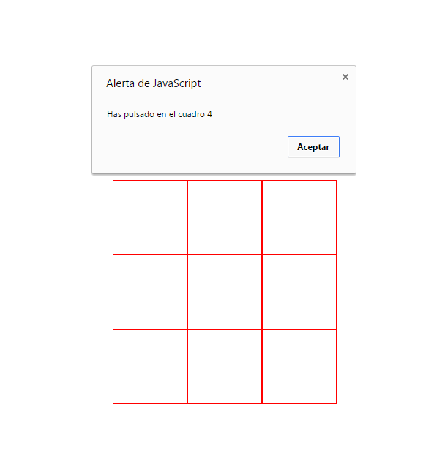
Juego Tres en raya
Esquema: Javascript | Tema: Ejercicio 3 en raya
Construir el tablero que nos permita jugar a las 3 en raya.
Al pulsar en cada una de las celdas debe aparecernos un mensaje Has pulsado en el cuadro x.
Juego3enraya1.html

Slide 38
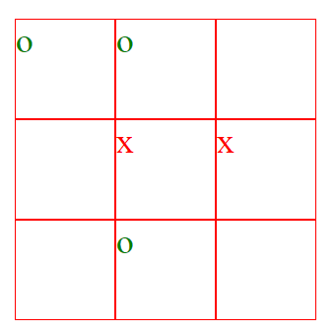
Juego Tres en raya
Esquema: Javascript | Tema: Ejercicio 3 en raya
2. Con la variable this y la pseudo-clases :before podemos conseguir que se escriba una X o una O en cada una de las casillas, tendrá que añadir la clase correspondiente.
Tenga en cuenta que debe escribirse una O y una X de forma alternativa.
Utilice una variable global para controlar en que número de tirada se encuentra.
Juego3enraya2.html

Slide 39
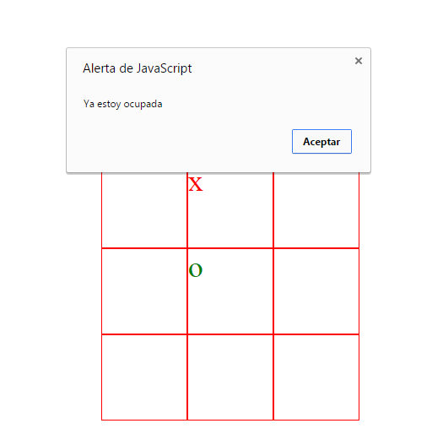
Juego Tres en raya
Esquema: Javascript | Tema: Ejercicio 3 en raya
3. Controlar que la celda está ocupada por una X o una O y que nos aparezca un alert indicándonoslo, Ya estoy ocupada.
Juego3enraya3.html

Slide 40
Juego Tres en raya
Esquema: Javascript | Tema: Ejercicio 3 en raya
4. Realizar la comprobación de que alguien ha ganado apareciéndonos un mensaje de si Gano X o Gano O.
Hay que utilizar el siquiente array, que representan las posibles líneas ganadoras.
lineas = ["1-2-3","4-5-6","7-8-9","1-4-7","2-5-8","3-6-9","1-5-9","3-5-7"];
Juego3enraya4.html

Slide 41
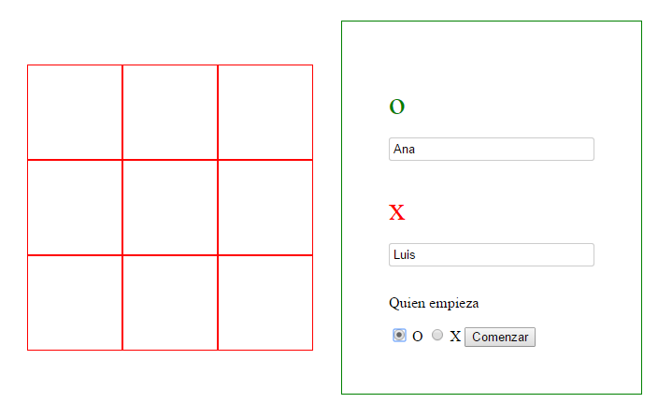
Juego Tres en raya
Esquema: Javascript | Tema: Ejercicio 3 en raya
5. Cambiar el diseño del tablero tal y como se ve en la imagen. Este nuevo diseño nos permitirá escribir los nombres de los jugadores y poder elegir quien comienza.
Al pulsar en el botón de Comenzar borraremos el tablero. La definición del evento de click del botón hay que realizarla semánticamente.
Juego3enraya5.html

Slide 42
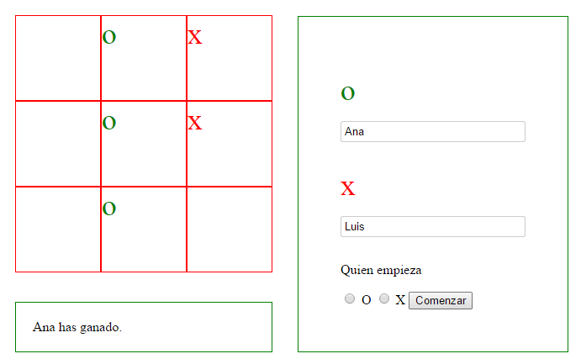
Juego Tres en raya
Esquema: Javascript | Tema: Ejercicio 3 en raya
6. Añadir un caja debajo del tablero que nos permita escribir los mensajes de quien gano, casilla ocupada, ya puedes comenzar….
Realizar que cuando alguien gane escriba su nombre, por ejemplo Ana has ganado.
Juego3enraya6.html

Slide 43
Juego Tres en raya
Esquema: Javascript | Tema: Ejercicio 3 en raya
7. Realizar la funcionalidad de quien comienza. Si se elige el radiobutton O en la primera tirada debe de escribirse una O… y si se elige X la primera tirada tiene que ser una X.
Juego3enraya7.html

Slide 44
Juego Tres en raya
Esquema: Javascript | Tema: Ejercicio 3 en raya
8. Realizar que hasta que no se pulse en el botón Comenzar no nos permita escribir una X o una O. Y validar también que hay escritos unos nombres
Escribir en la caja de mensajes Estoy ocupado, nadie ha ganado, tienes que pulsar en comenzar….
Juego3enraya8.html

Slide 45
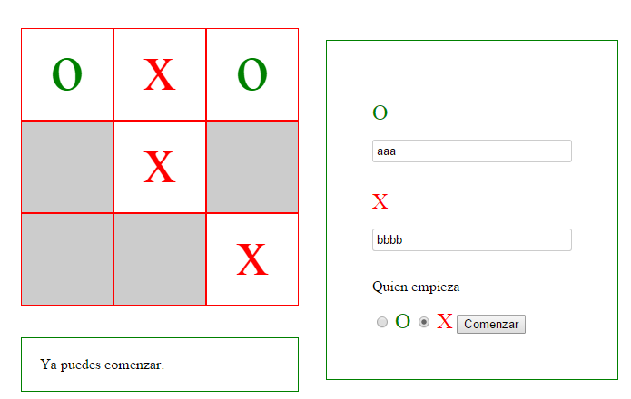
Juego Tres en raya
Esquema: Javascript | Tema: Ejercicio 3 en raya
9. Poner todos las casillas en color gris de fondo y cuando se vayan pulsando sustituir por la O y la X cubriendo la casilla.
Realizar el resto de validaciones para el formulario.
Juego3enraya9.html

Slide 46
Esquema: Javascript | Tema: Ejercicio 3 en raya
FIN TEMA
EJERCICIO 3 EN RAYA

